Slide 1
Интерактивная игра «Что перепутал художник?»
Составитель: Киселёва Т.А.,
Педагог-психолог

Slide 2
Цель
Развитие зрительного восприятия и внимания;
Развитие наглядно-образного мышления;
Развитие воображения;
Развитие познавательной активности;
Развитие речи.
Возрастная категория: 5-6 лет
Инструкция: внимательно посмотрите на картинку и отгадайте, что перепутал рассеянный художник.

Slide 5
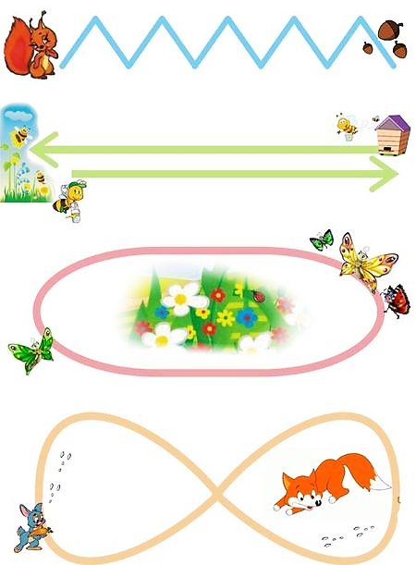

Slide 17
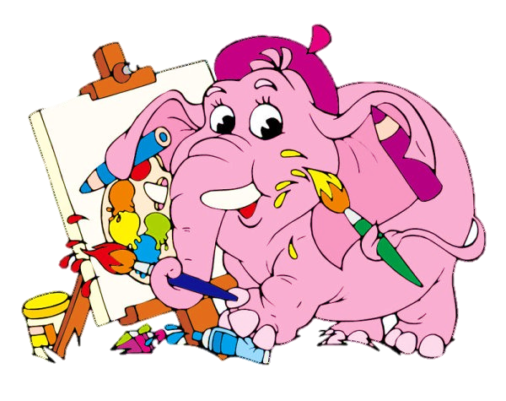
Молодцы!

